Slide 1
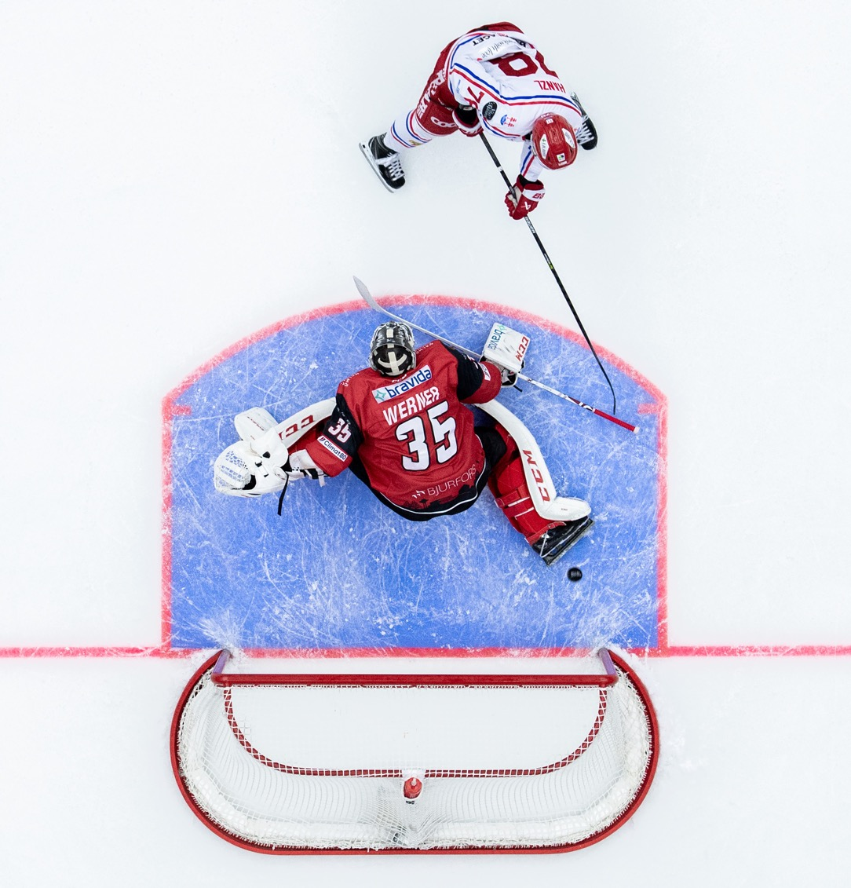
SVENSK ISHOCKEYS MEDICINSKA FÖRENING 25/8
Skyddsutrustning
Statistik
IMpact och Polarcool
Allmänt SHL
Övrigt

Slide 2
SKYDDSUTRUSTNING
Klubbar, förbund och spelarfack arbetar aktivt med att frågor som rör spelarnas skyddsutrustning. Arbetet följs upp under säsongen
Efter säsongen gjorde SHL, SDHL och HA en enkätundersökning gällande skyddsutrustning till alla spelare i våra tre högsta ligor.
Urval av frågor och svar från enkätundersökningen,
170 svar från SHL spelarna
Sammanfattning:
Genomgående oavsett fråga, varför spelarna inte följer regelverket:
(Hjälm, visir, halsskydd, tandskydd)
Dålig vana, obekvämt, varmt, svettigt
Spelarna själva anser att det är spelarnas egna ansvar att använda skyddsutrustning korrekt

Slide 3
2. Använder du ditt halsskydd korrekt? Dvs ej nedvikt, klippt, omsytt eller på annat sätt modifierat.
Skyddsutrustning
Hockeyns utveckling går mot ett snabbare och mer intensivare spel. Detta bidrar till att vi har haft flera incidenter där skridskoskenor kommit upp mot halsen på spelare.

Slide 4
STATISTIK
-HJÄRNSKAKNINGAR

Slide 6
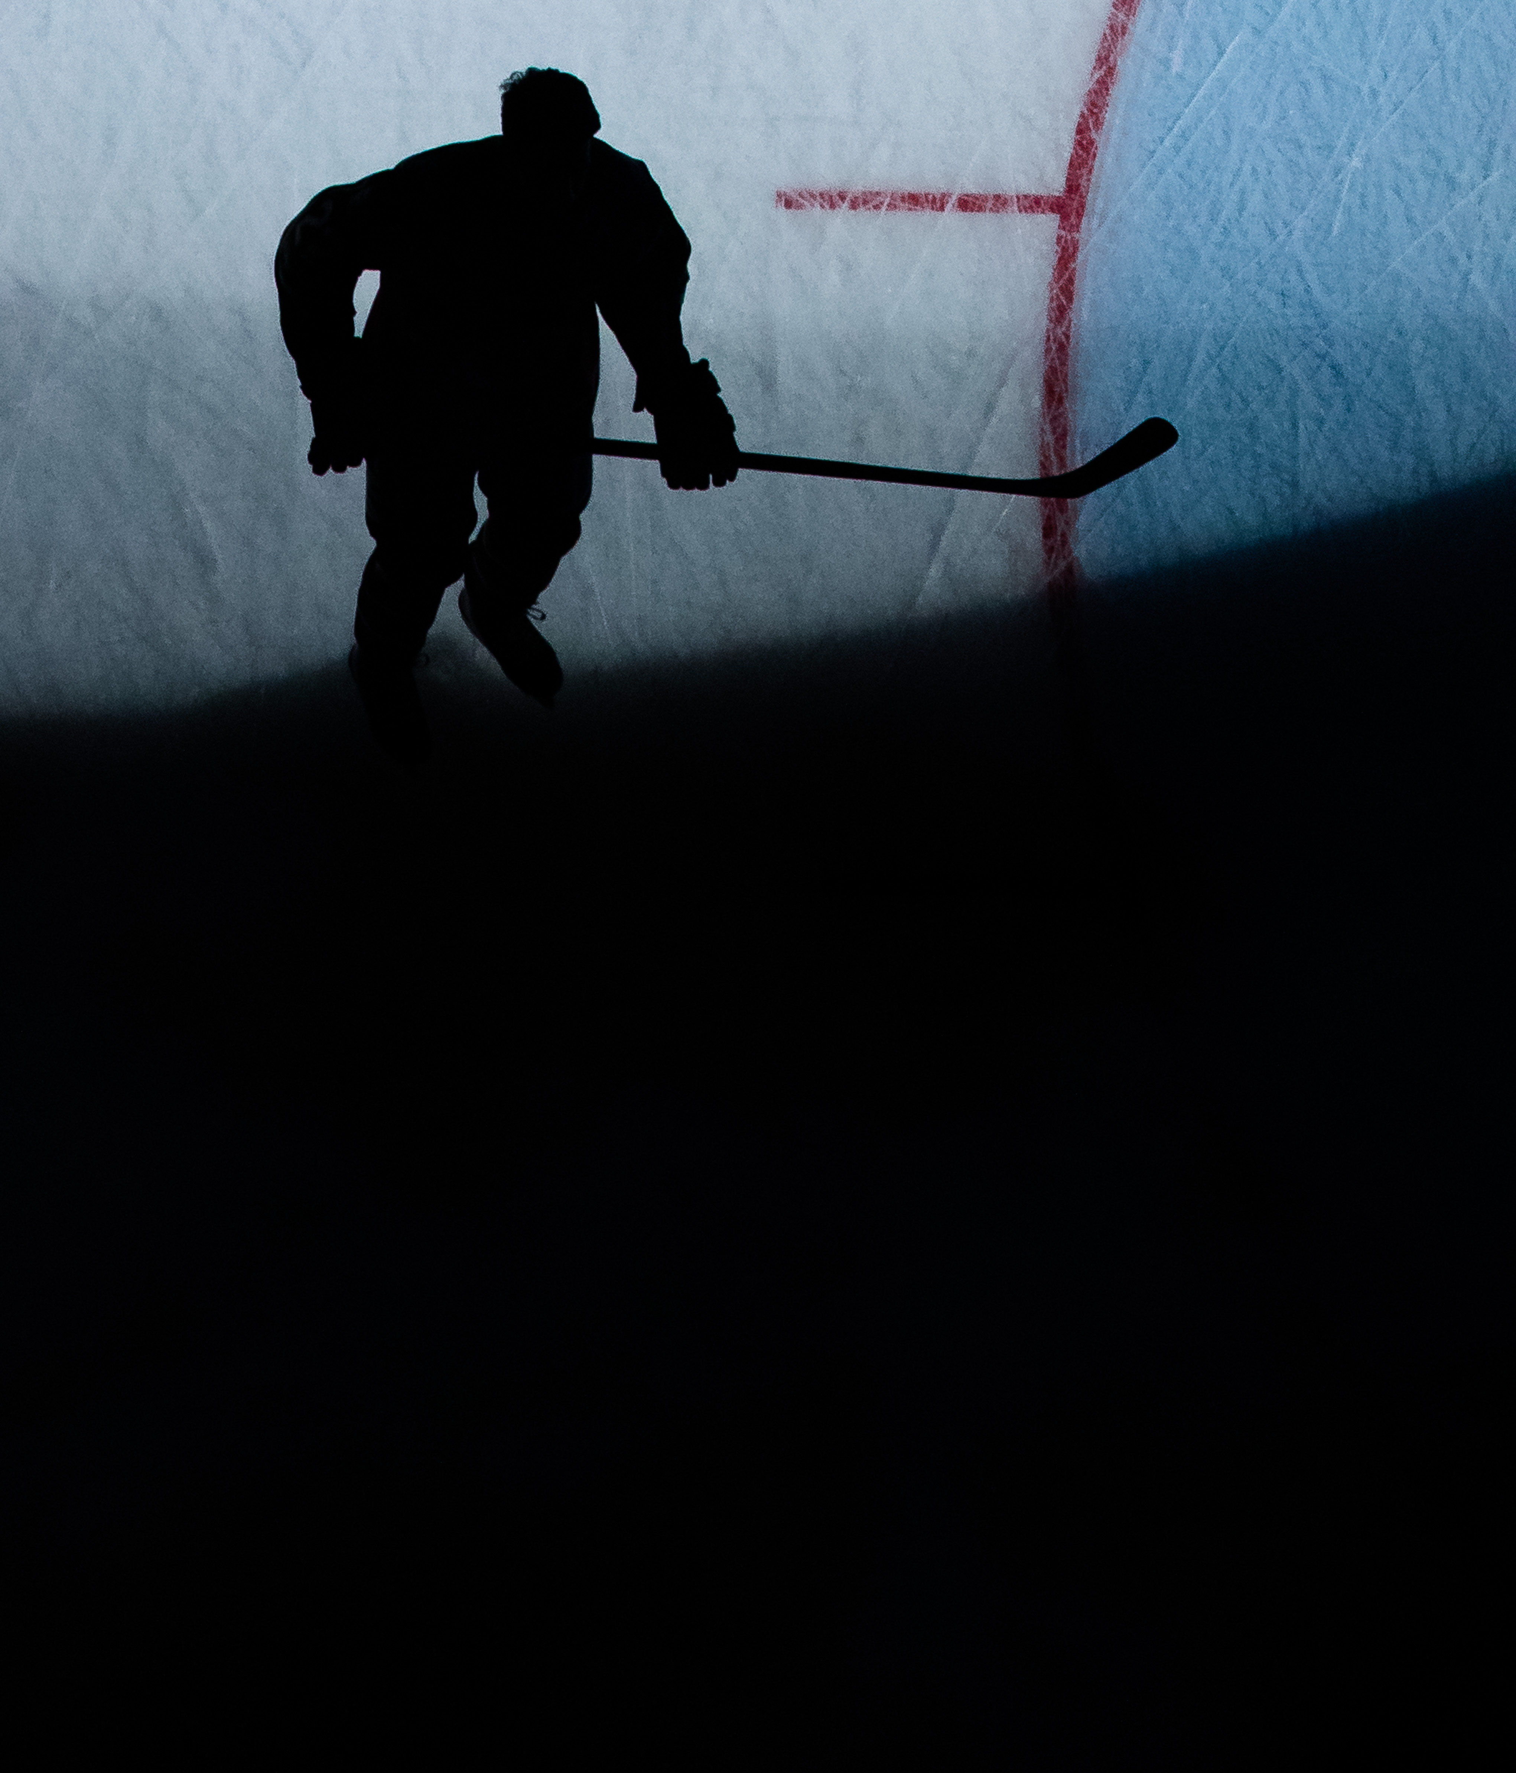
MEDICINSKT MÖTE
Hjärtstartare, olika placeringar i arenan
Ambulans
Akutrum – spegla ambulans, beslut hos SIF
Matchläkarfunktion enligt nuvarande standard.
Hälsa på domare/fysio
Folksam vårdkostnadsförsäkring
Fortsatt samarbete med SICO, SIF och övriga ligor
Spelarnas säkerhet fortsätter enligt plan
Skaderegister
Droger, Doping

Slide 7
POLARCOOL
SHL och SICO står fortsatt bakom om klubbarna vill fortsätta användandet, dock helt upp till varje enskild klubb
Avtal blir mellan klubb och polarcool
SHL/SICO går inte in med ekonomiska medel centralt
Inväntar Polarcool hur avtalet ska se ut
Ingår nytt avtal
-Färjestad
-HV71
-Luleå
-MoDo
-Oskarshamn
-Rögle
-Skellefteå
-Örebro
Avstår
-Växjö
-Timrå
-Frölunda
-Leksand
-Malmö
-Linköping

Slide 8
IMPACT
Nils har kontaktat samtliga medicinska team för uppföljning av Baseline test.
Endast de som ej testats eller de som har en baseline som är äldre än 5 år behöver göra baseline testet
Klubbar klara inför seriestart:
-Oskarshamn
-Modo
-Örebro
-Timrå
-HV71
-Växjö
-Färjestad
-LHC
-Malmö
På gång:
Luleå, Skellefteå, Leksand, Frölunda, Rögle

Slide 9
Övrigt
SHL fortsätter skicka ut informationsmejl
CHL - Växjö, Skellefteå och Färjestad
Spelschema 24/25
Regelförändringar
Teamsmöte, finns behov av att lägga in under säsongen?

Slide 10
KONTAKTLISTA
Kontaktlista medicinska teamen - SHL 23/24
Frölunda | Kurt Andersson | Läkare | 070-2201396 | kurt.andersson@vgregion.se
Frölunda | Baldur Thorolfsson | Läkare | 073-6180991 | baldur.thorolfsson@vgregion.se
Frölunda | Stina Hedin | Fysio | 070-8388480 | stina.hedin@frolundahockey.com
Färjestad | Magnus Hallen | Läkare | 070-5738985 | magnus.hallen@yahoo.se
Färjestad | Mattias Hell | Sjukgymnast | 073-6667587 | mattias.hell@farjestadsbk.se
HV71 | Jonas Kalman | Läkare | 070-7921191 | jonas@kalman.nu
HV71 | Andreas Frostemark | Sjukgymnast | 070-9228766 | rehab@hv71.se
HV71 | Christoffer Brikarp | Napraprat | 070-4349106 | christoffer@omnirehab.se
Leksand | Enrico Mansfeld | Läkare | 072-3216004 | enrico.mansfeld@gmx.com
Leksand | Emilia Backman | Fysio | 076-2128175 | emilia.backman@leksandsif.se
Linköping | Iannis Magounakis | Läkare | 070-8921836 | iannismag@gmail.com
Linköping | Jonas Emmoth | Sjukgymnast | 070-5747452 | jonas.emmoth@lhc.eu
Linköping | Andreas Johansson | Läkare | 076-3174727 | andreas.johansson@lhc.eu
Luleå | Tomas Isaksson | Läkare | 070-669 08 31 | tomas.isaksson@hermelinen.se
Luleå | Mattias Waaranperä | Sjukgymnast | 070-2357459 | mattias.waaranpera@luleahockey.se
Malmö | David Roberts | Läkare | 073-3409438 | david.roberts@orthocenter.se
Malmö | Jonathan Bengtsson | Osteopat | 076-7972700 | jonathan.bengtsson@malmoredhawks.com
MoDo | Jan Ehlin | Läkare | 073-0733294 | jan.ehlin@rvn.se
MoDo | Magnus Håkansson | Fysio | 070-2182118 | magnus@msasportsacademy.se
Oskarshamn | Sadegh Dolatabadi | Läkare | 073-542 7484 | sadegh.dolatabadi@regionkalmar.se
Oskarshamn | Jan Hammar | Fysio | 070-229 4738 | jan@ikoskarshamn.se
Oskarshamn | Per Normark | Sjukgymnast | 070-5600362 | per@ikoskarshamn.se
Rögle | André Lennartsson | Läkare | 076-1651625 | andrelennartsson@gmail.com
Rögle | Christopher Alvengrip | Fysio | 073-3916837 | christopher.alvengrip@roglebk.se
Skellefteå | Karin Granberg | Läkare | 070-6350703 | medik-5@hotmail.com
Skellefteå | Mattias Hallberg | Koord. | 070-6787657 | mattias@skelleftearygg.se
Timrå IK | Christian Johansson | Läkare | 070-8664314 | christian@chjmedicalab.se
Timrå IK | Per Söderberg | Massör/Fysio | 0761469646 | per.soderberg@timraik.se
Växjö | Stefan Kauppinen | Läkare | 070-6306241 | stefan.kauppinen@telia.com
Växjö | Lenny Anderlycke | Massör | 070-6643889 | lenny.anderlycke@vaxjolakers.se
Växjö | Robert Lygdbäck | Fystränare | 070-8853560 | robert.lygdback@vaxjolakers.se
Örebro | Ulf Nordström | Läkare | 070-7105344 | ulf.g.nordstrom@outlook.com
Örebro | Sam Masih | Kiropraktor | 070-7686969 | sam.masih@orebrohockey.se
Korrigera yrkesroll/titel till
Andreas Frostemark, HV71 alternativt till Gizela SHL, vi ändrar detta och skickar ut uppdaterad kontaktlista

Slide 11
TACK!

